Slide 1
المراجعة: أ. جمعه شعيب | الإعداد : حمضه صالح الكربي ، صالحة صالح الكربي | تقليد الطالب الأشارة باليد ( التلويح) رقم الهدف :(1310) | الهدف
الفئة العمرية: 7-6 سنوات | مستوى الشدة: متوسطة | فئة الإعاقة : الاعاقة الذهنية | بيانات الهدف
في البيت أنا هند و هذا أبي يعمل باستمرار لأجلنا. عندما يعود من العمل يسلم علينا ويقول السلام عليكم ونرد عليه وعليكم السلام ولكن عندما يكون أخي الصغير موجود يلوح له أبي بيده. وأخي يضحك ثم يلوح بيده مقلدا بابا. أبي يحبنا كثيرا و يحب اللعب معنا و يحضر لنا الهدايا. وفي المساء عندما يخرج أبي يقول لنا مع السلامة ملوحا بيده . أنا وأمي نلوح له و نقول مع السلامة وأخي الصغير يقلد أبي ويلوح له . مشاهدة فيديو تعليمي (https://www.youtube.com/watch?v=7-9R0w2bS5I) الأنشطة الصفية: يطلب المعلم من الطلاب اختار الصورة التي تعبر عن التلويح . يطلب المعلم من الطلاب تلوين او رسم شخص يلوح . يعطي المعلم الطلاب صلصال ( معجون ) شكل اليد . يوفر المعلم للطلاب لوحة كبيرة فارغة و يهز معها الألوان القابلة للغسل و يطلب منهم وضع أيديهم في طبق الألوان من ثم طبعها في اللوحة . |  |  | كتاب الطالب

Slide 2
الحصة الدراسية: الهدف الرئيسي : تقليد الطالب الأشارة باليد ( التلويح) زيادة عدد المفردات اللغوية تنمية مهارة الحوار 1- قراءة الدرس بطريقة معبرة للطلبة عدة مرات مع الإشارة إلى الصور في كتاب الطالب. 2- تشغيل الفيديو الخاص بالدرس. 3- تنفيذ التمارين والأنشطة الصفية على كتاب الطالب وأوراق العمل. 4- يبتكر المعلم أنشطة خاصة بالدرس النشاط الرياضي : يلعب المعلم مع الطلاب لعبة الكراسي و الخاسر في اللعبة يلوون له و يقولون له مع السلامة . النشاط الفني: أن يجعل الطلاب يرسمون شخص يلوح بيده . النشاط الموسيقى: يغني المعلم مع الطلاب انشودة ( سلمى يا سلامة ) . | دليل للمعلم
على الاهل مناداة الطالب باسمه و يشترط الاجابه بنعم أو يقوم الطالب باللعب مع أخوته وينادي باسمائهم بشكل عشوائي ويجيبون بنعم. | الواجب المنزلي
مجموعة تدريبات على الأيباد و تتضمن: تطبيق الذكي «الاحتياجات اليومية« تطبيق الذكي «استيديو الطفل» | تمارين الكترونية
متوسط: أن ينظر الى المتحدث جيد: يدرك ويلتفت إلى المتحدث مرتفع: يدرك ويقلد المتحدث | التقييم

Slide 3
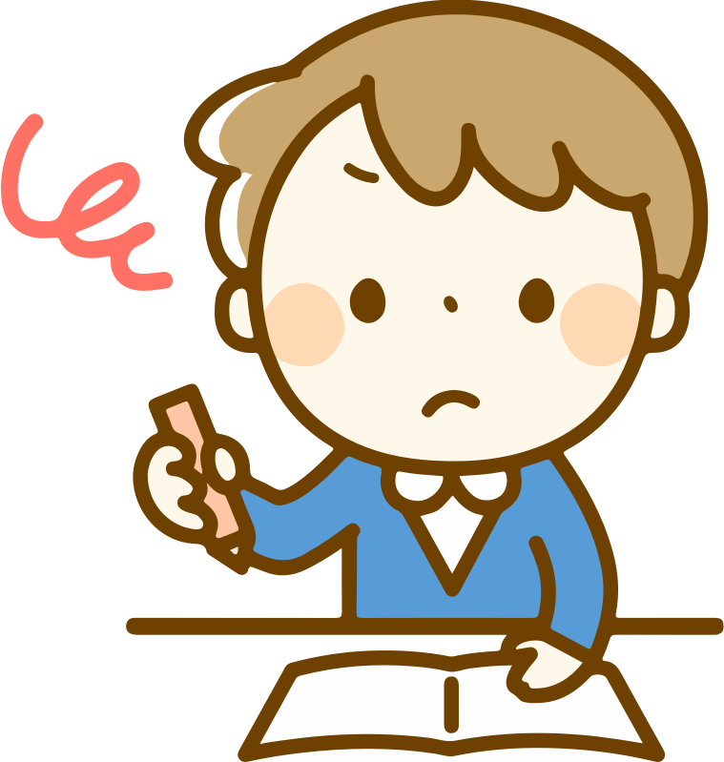
1- يطلب المعلم من الطلاب اختار الصورة التي تعبر عن التلويح .

Slide 4
2- يطلب المعلم من الطلاب تلوين او رسم شخص يلوح .

Slide 5
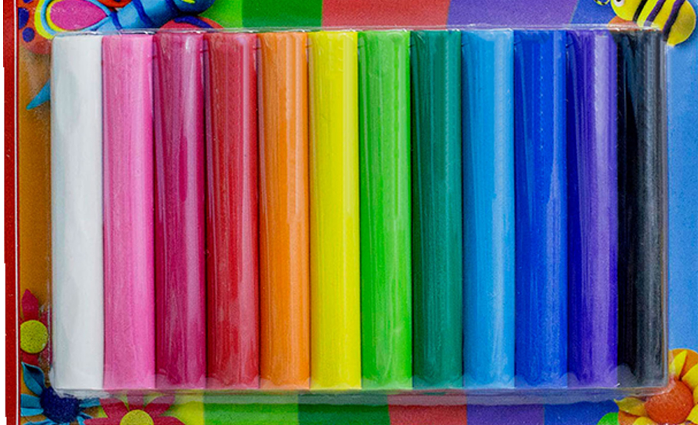
3- يعطي المعلم الطلاب صلصال ( معجون ) شكل اليد .

Slide 6
4- يوفر المعلم للطلاب لوحة كبيرة فارغة و يهز معها الألوان القابلة للغسل و يطلب منهم وضع أيديهم في طبق الألوان من ثم طبعها في اللوحة .

